Slide 1
7.3 线性变换的矩阵
I 线性变换与矩阵
II 相似矩阵

Slide 2


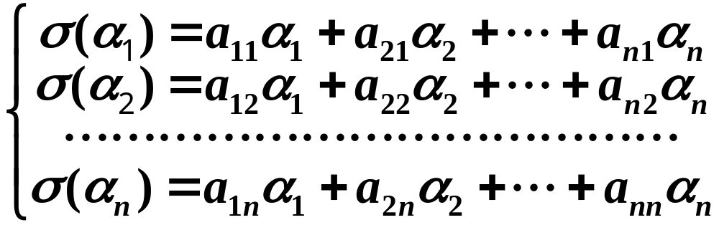
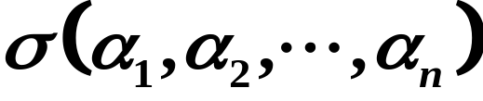
I 线性变换与矩阵
1．线性变换的矩阵
设 为数域F上向量空间V 的一组基，
为V 的线性变换. 基向量的象可以被基线性表出,设
用矩阵表示即为
有的书简记为

Slide 3
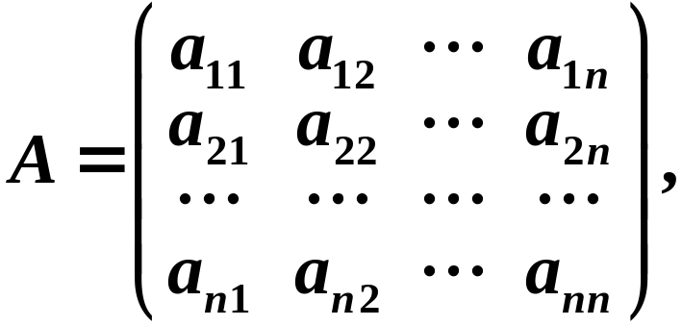


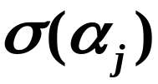
其中
矩阵A称为线性变换 在基 下的矩阵.
注：
1) A的第j列是 在基 下的坐标，
它是唯一的. 故 在取定一组基下的矩阵是唯一的.
2) 单位变换在任意一组基下的矩阵皆为单位矩阵；
零变换在任意一组基下的矩阵皆为零矩阵；
数乘变换在任意一组基下的矩阵皆为数量矩阵；

Slide 4

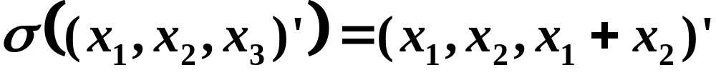

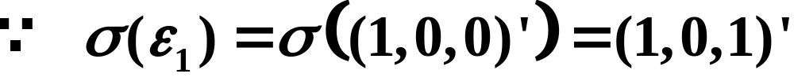
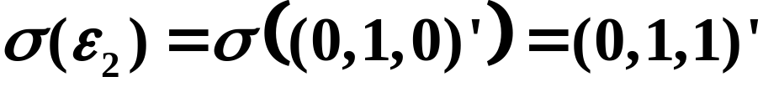
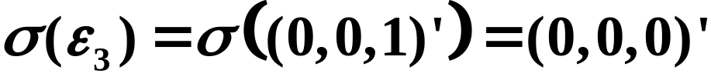
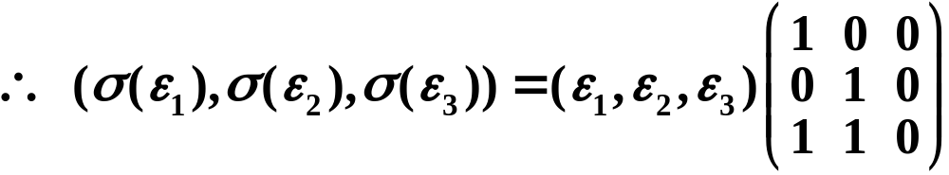
练习1. 设向量空间 的线性变换 为
求 在标准基 下的矩阵.
解：

Slide 5



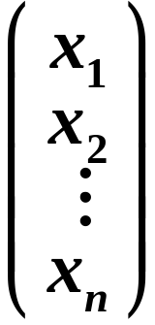

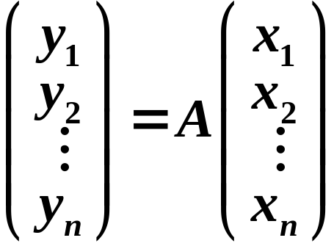
定理7.2 设V是数域F上n维向量空间,
关于V 的基
的坐标是
，则
关于这个基的坐标是
.

Slide 6
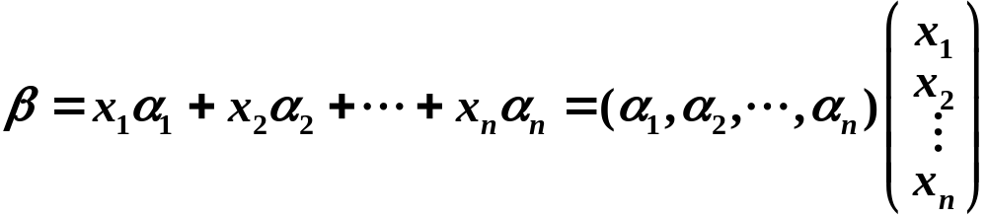
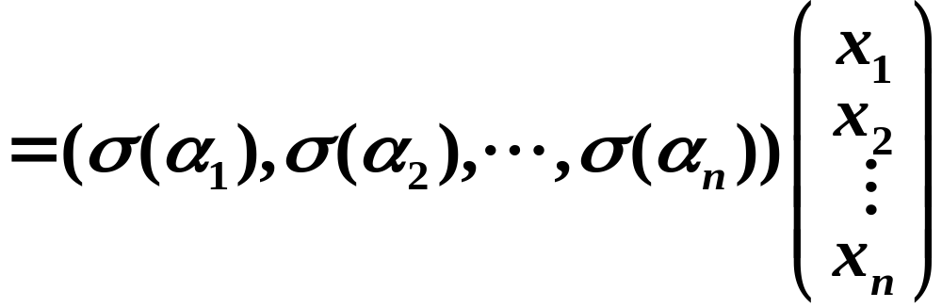
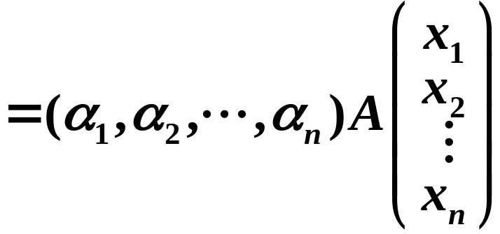
证明 设
，则

Slide 7
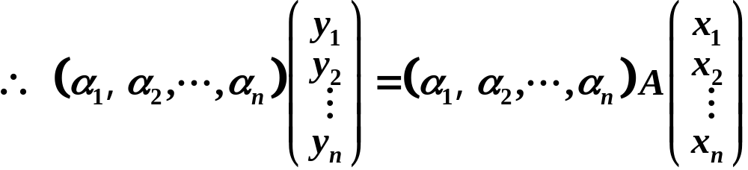
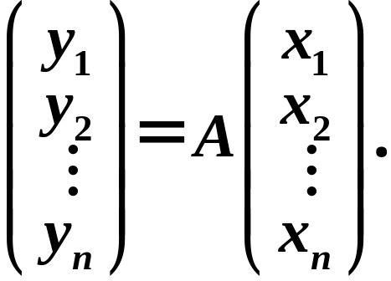

由于 线性无关，所以

Slide 8

2．线性变换运算与矩阵运算
定理7.3 设 为数域F上向量空间V的一
组基，在这组基下，V的每一线性变换都与 中
的唯一一个矩阵对应，且具有以下性质：
1) 线性变换的和对应于矩阵的和；
2) 线性变换的乘积对应于矩阵的乘积；
3) 线性变换的数量乘积对应于矩阵的数量乘积；
4) 可逆线性变换与可逆矩阵对应，且逆变换对应
于逆矩阵.

Slide 9

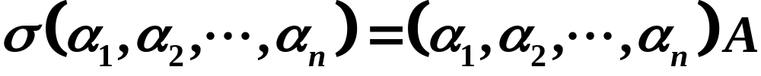
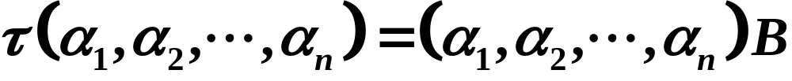
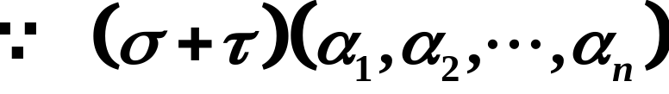
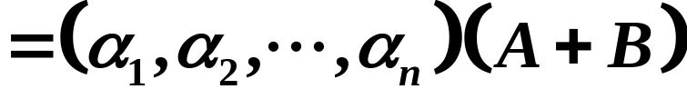

证：设 为两个线性变换，它们在基
下的矩阵分别为A、B，即
1)
∴ 在基 下的矩阵为A＋B.

Slide 10
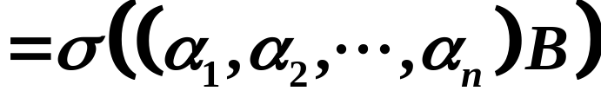
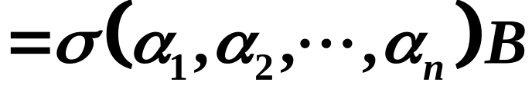
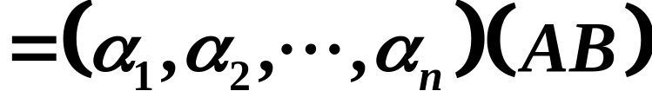

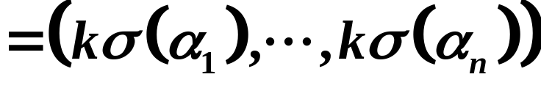
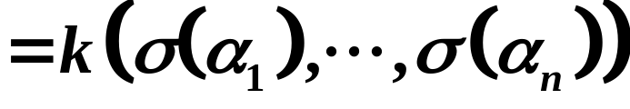
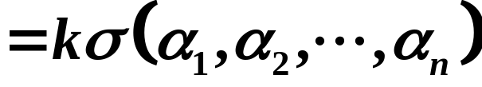
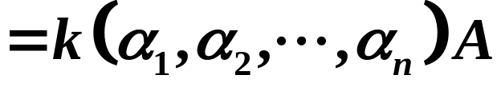
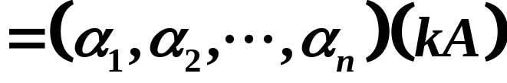


2)
∴ 在基 下的矩阵为AB.
3)
∴ 在基 下的矩阵为

Slide 11



4) 由于单位变换(恒等变换) 对应于单位矩阵E.
所以，
与 AB＝BA＝E
相对应.
因此，可逆线性变换 与可逆矩阵A对应，且
逆变换 对应于逆矩阵

Slide 12





即
事实上，任意取定V 的一组基 后，
对任意 ，定义 ：
这里A为 在基 下的矩阵.
则 就是 到 的一个同构映射.
定理7.3说明n维向量空间的线性变换的问题
，
可以转化为矩阵的问题，矩阵的问题也可以转化
为n维向量空间的线性变换的问题.

Slide 13


3．同一线性变换在不同基下矩阵之间的关系
定理7.4 设向量空间V的线性变换 在两组基
(Ⅰ)
(Ⅱ)
下的矩阵分别为A, B，且从基(Ⅰ) 到基(Ⅱ)的过渡
矩阵矩阵是T，则

Slide 14
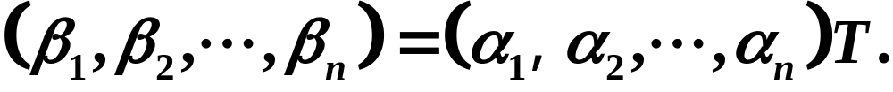
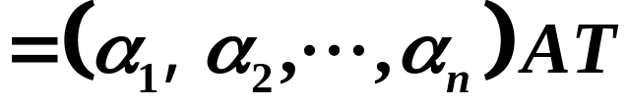
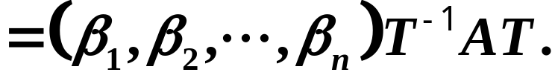

证：由已知，有
于是，
由此即得

Slide 15



II 相似矩阵
定义7.2
设A、B为数域F上的两个n阶矩阵，若存在可逆
矩阵 使得
则称矩阵A相似于B，记为

Slide 16





2．基本性质
相似是一个等价关系，即满足如下三条性质：
1) 反身性：
2) 对称性：
3) 传递性：

Slide 17


定理7.4’ 线性变换在不同基下的矩阵是相似的；
反过来，如果两个矩阵相似，那么它们可以看作
同一线性变换在两组基下所对应的矩阵.
证：前一部分显然成立. 下证后一部分.
设 且A是线性变换 在基 下的矩阵.
显然， 也是一组基，
且 在这组基下的
矩阵就是B.

Slide 18
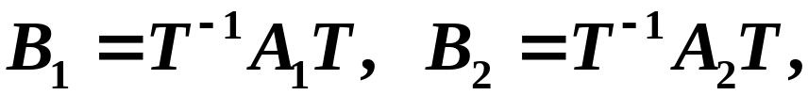
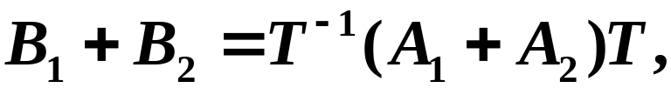
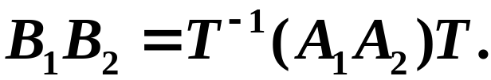



例1 注意到
若 则
即，
则有，若 则
特别地，

Slide 19

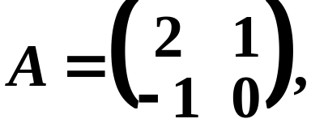

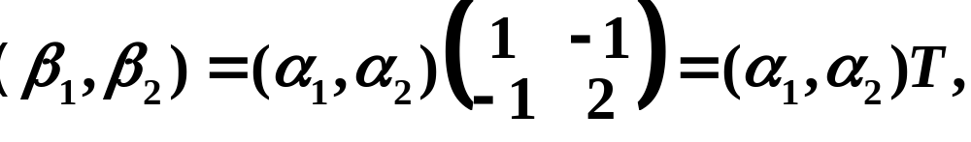

例2.设 为向量空间V 一组基， 线性变换 在
这组基下的矩阵为
为V 的另一组基，且
（1）求 在 下的矩阵B.
（2）求

Slide 20
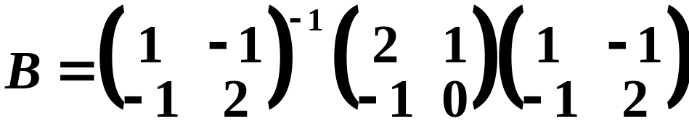
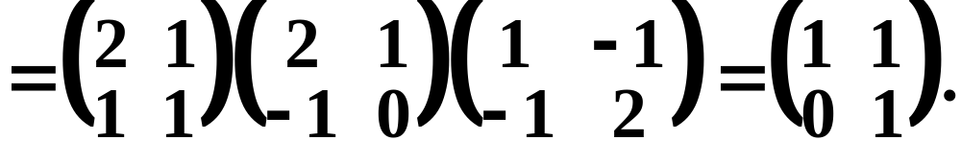



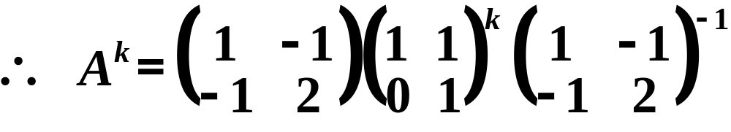
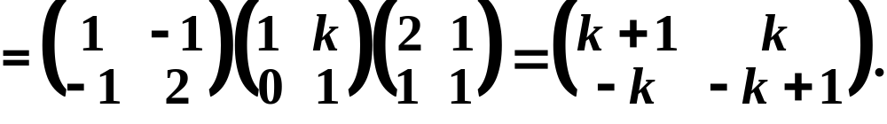
解：（1）由定理7.4， 在基 下的矩阵
（2）由 有
于是

Slide 21








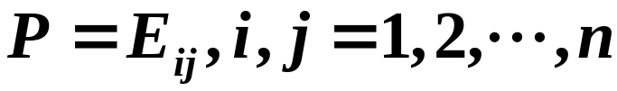

例3 设V是数域F上n维向量空间， ，则
是数乘变换的充要条件是 关于V 的任一基下的
矩阵相同.
证明 若 关于V的任一基的矩阵相同，设为A ，
T是一个n阶可逆矩阵，可以看作V的一个基到另一
个基的过渡矩阵， ，即 AT=TA ，
设P 是任一个n 阶矩阵，因使 的 的值
最多n 个，故可找到 使得 可逆，故
，从而，
取 ，由4.1例5，

Slide 22
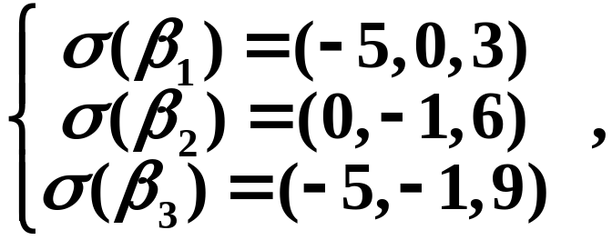
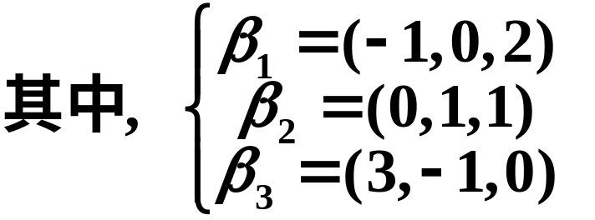

例4.在向量空间 中，线性变换 定义如下：
（1）求 在标准基 下的矩阵.
（2）求 在 下的矩阵.

Slide 23
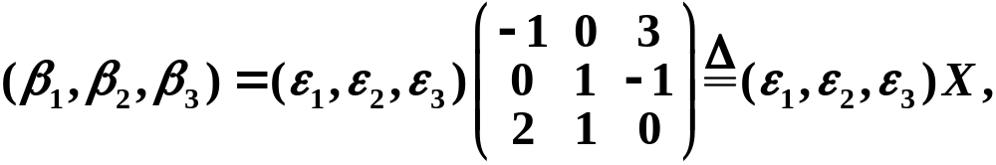
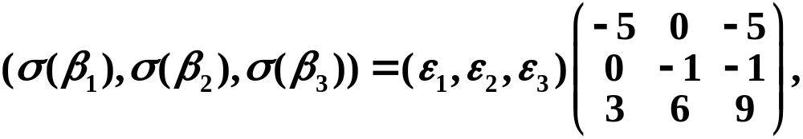

解：（1）由已知，有
设 在标准基 下的矩阵为A，即

Slide 24
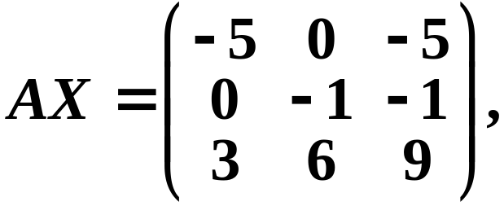
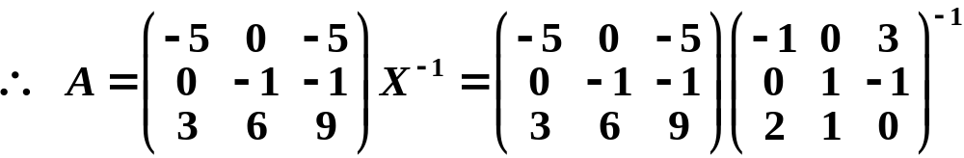
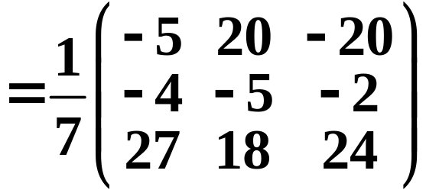
因而，

Slide 25

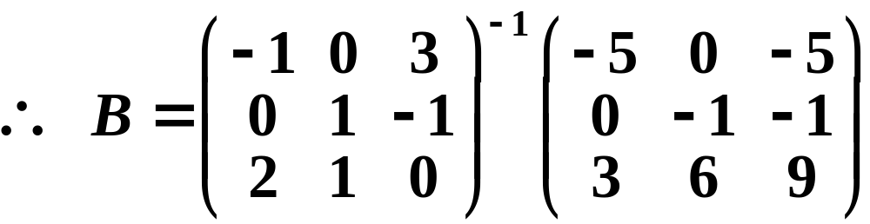
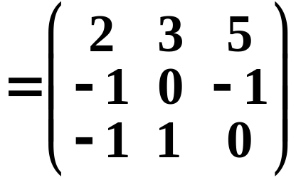
（2）设 在 下的矩阵为B，则A与B相似，且

Slide 26







例5 设 为n维向量空间V 的子空
间W 的一组基，把它扩充为V的一组基：
并定义线性变换 ：
则
称这样的变换 为对子空间W的一个投影.
易验证

